Slide 1
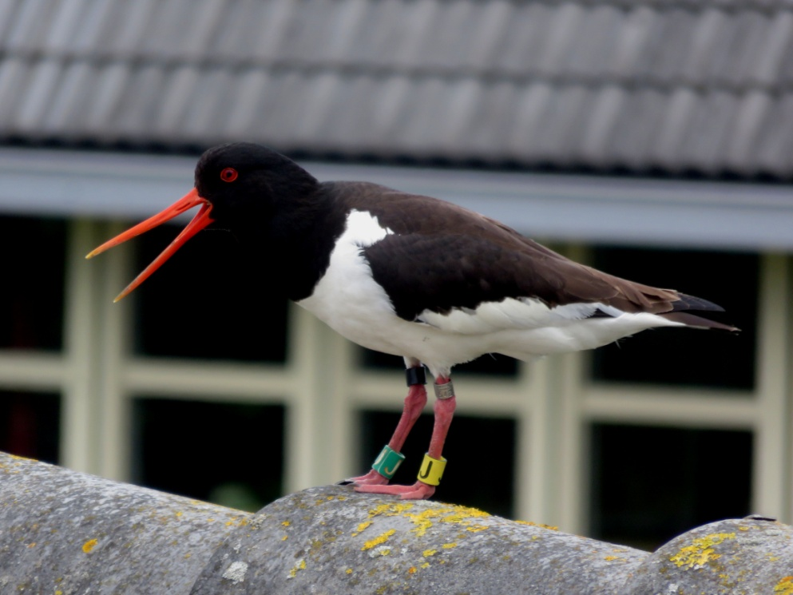
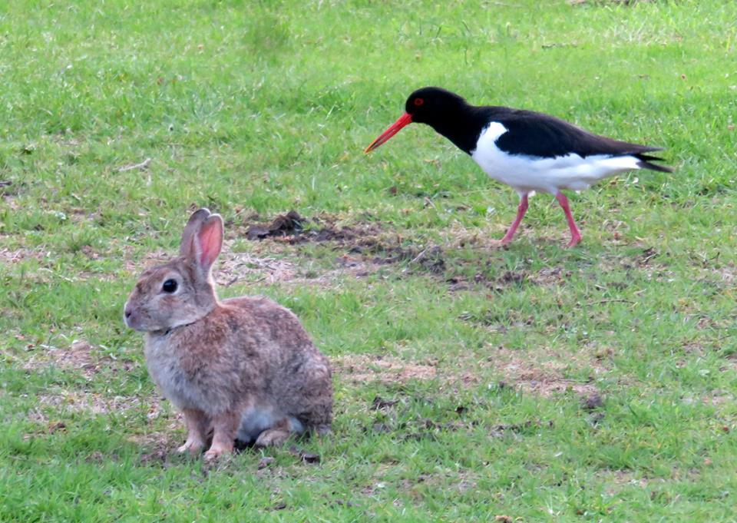
Scholeksters in Assen
-Ontwikkelingen in 2018
-Bodemfauna onderzoek
-Zenderonderzoek
Bert Dijkstra & Rinus Dillerop

Slide 2
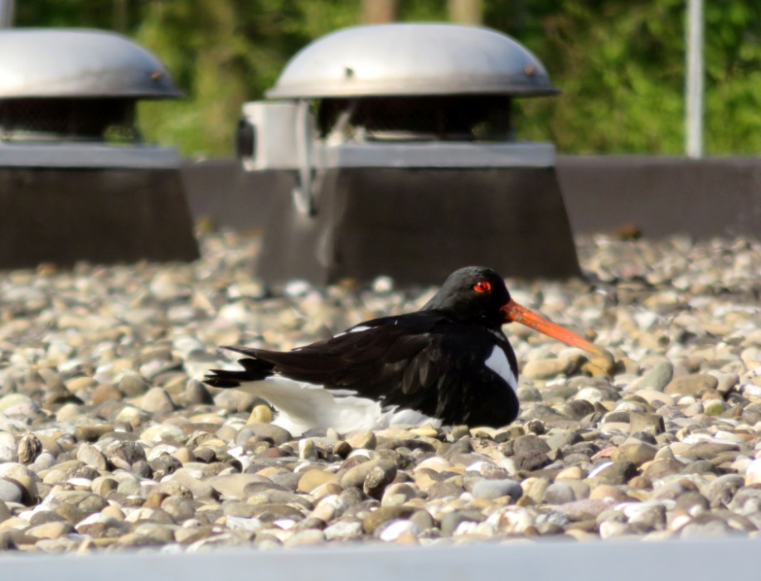
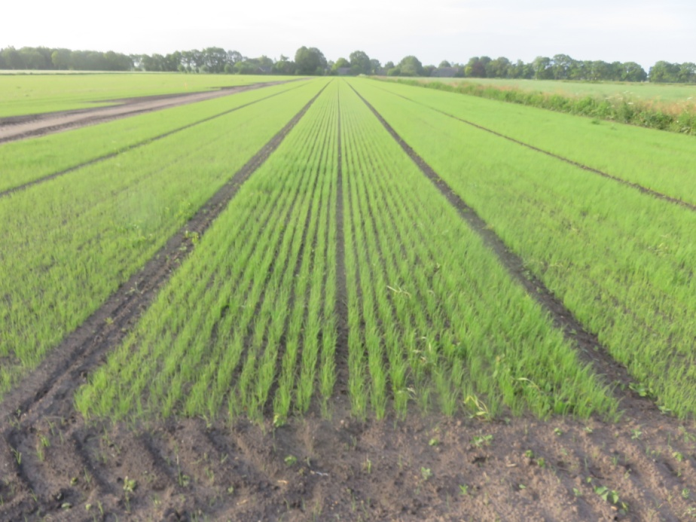
Trend in vaste steekproefgebieden

Slide 3
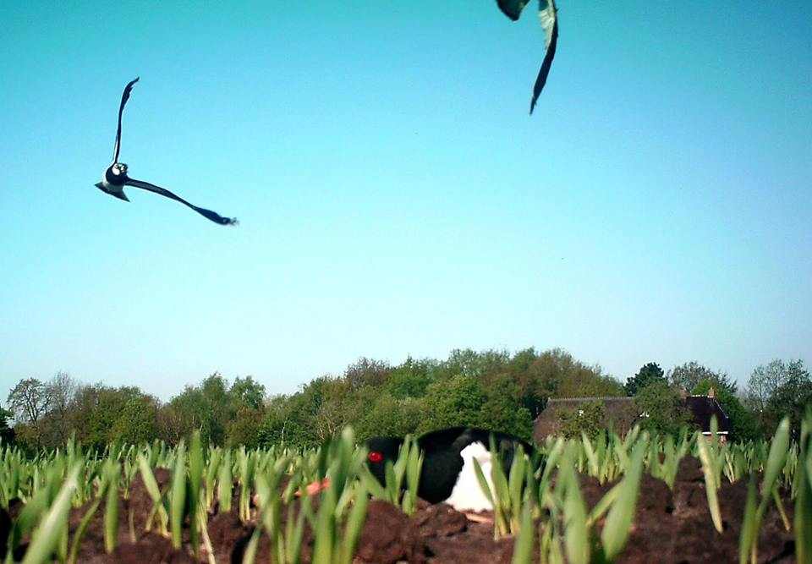
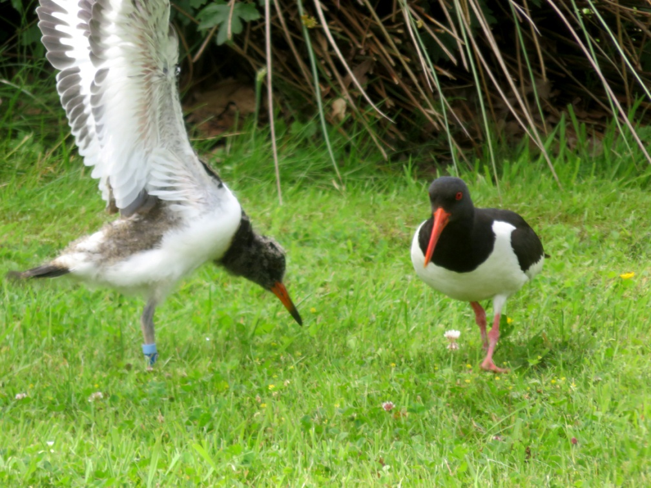
Eifase
%
S
U
C
C
E
S
V
O
L
Jongenfase
%
S
U
C
C
E
S
V
O
L

Slide 4
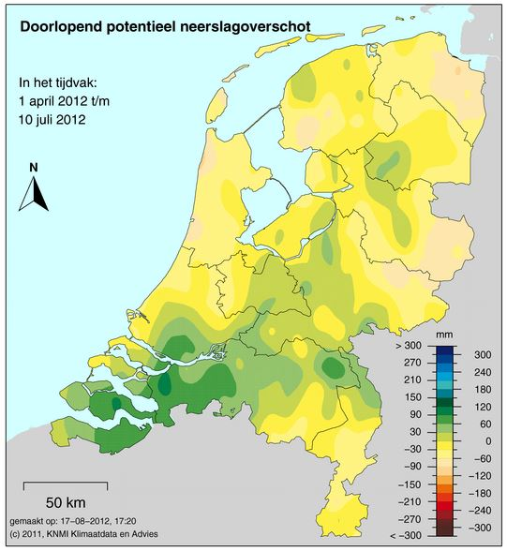
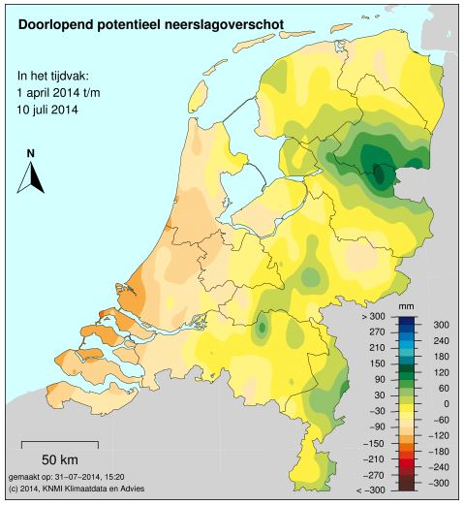
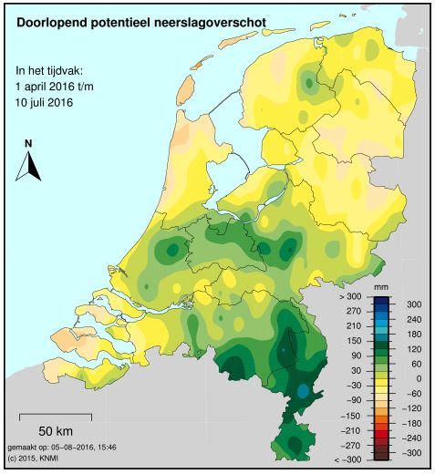
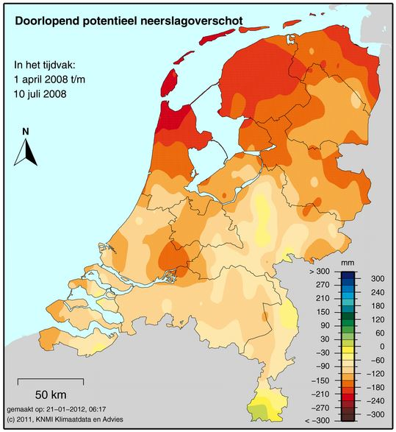
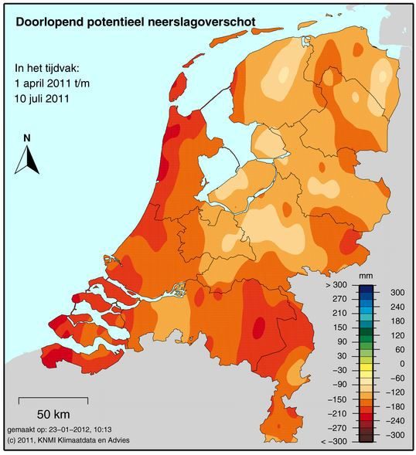
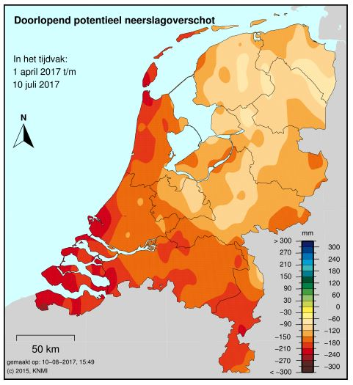
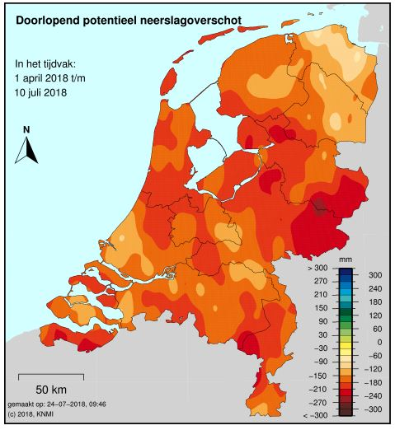
Reproductie, agrarisch versus urbaan
v
v
p
e
r
p
a
a
r
Drempelwaarde

Slide 5
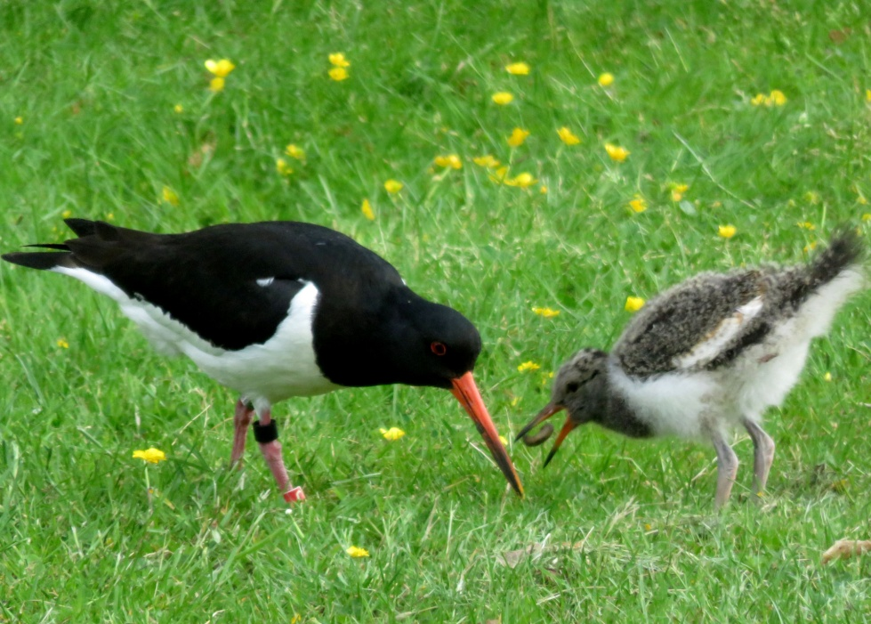
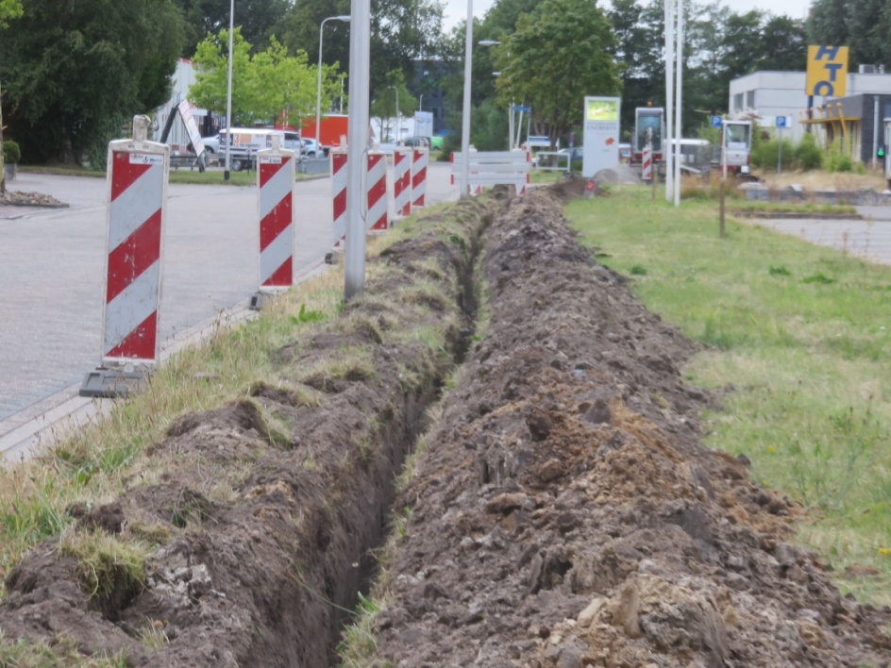
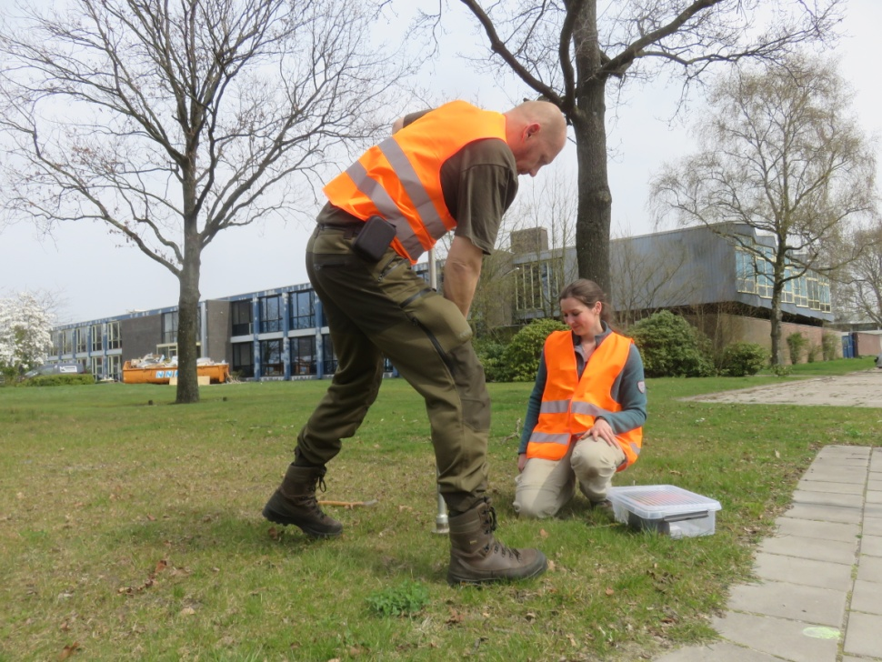
Bodemfauna onderzoek
-Dichtheden bodemfauna
in typen foerageergebieden
-”Gazonberm”
-”Hooiberm”
-Agrarisch intensief (raaigrasweide)

Slide 6
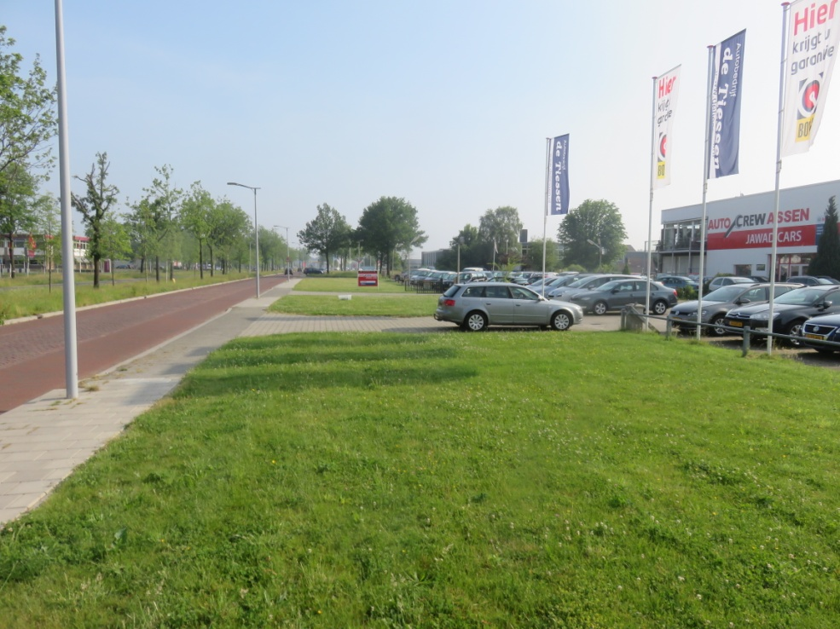
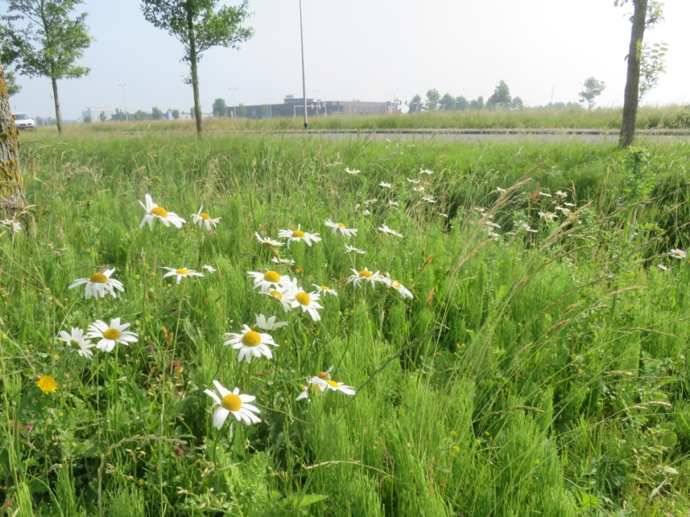
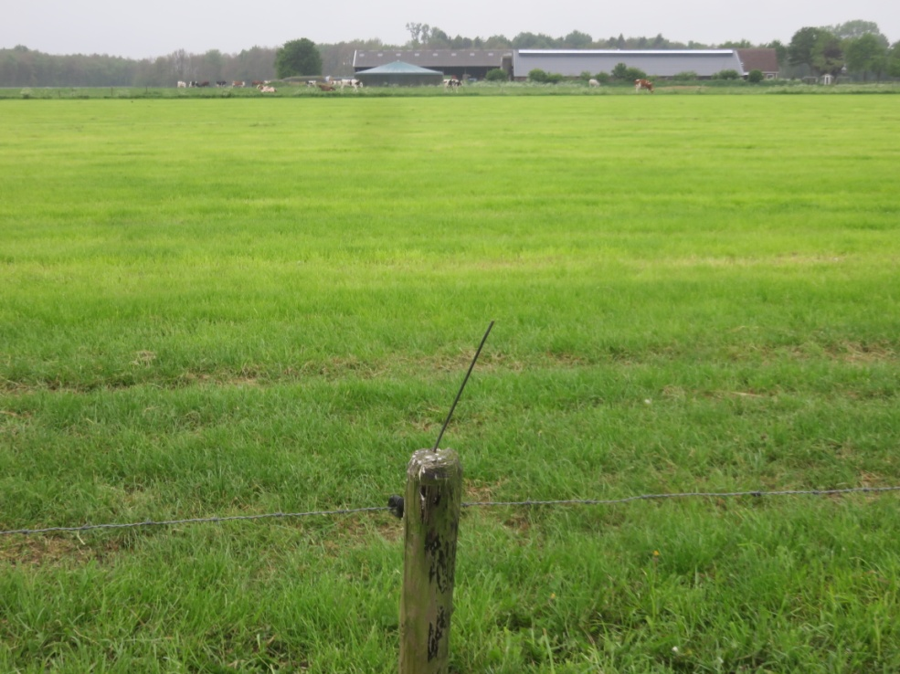
“Gazonberm”
50 monsters per type
-Begin april
-Begin juni
-Raaien, per 10 m 1 monster
-Bodemvocht
-ECP
“Hooiberm”
“Agrarisch”

Slide 7
A/B= Gazon
C/D= Hooiberm
ECP=Agrarisch
A/B= Gazon
C/D= Hooiberm
ECP=Agrarisch

Slide 8
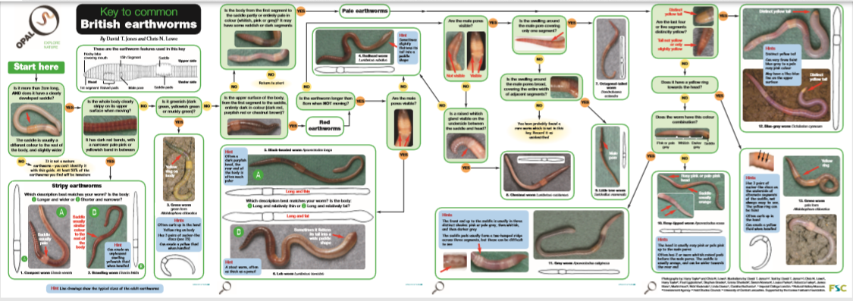
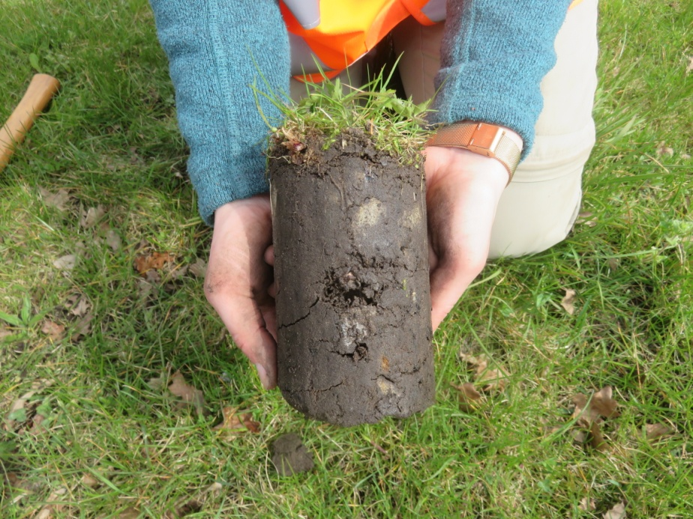
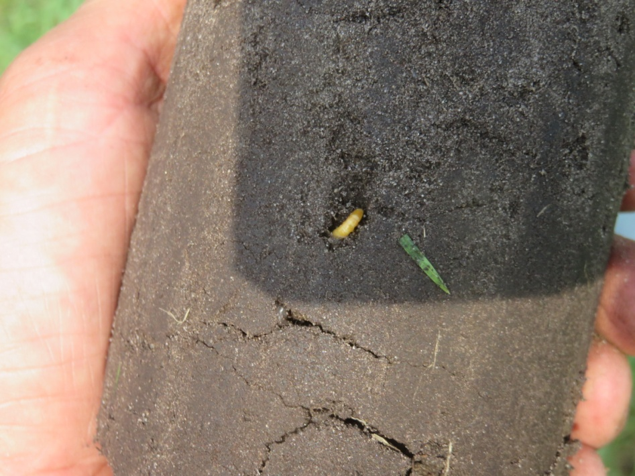

Slide 9
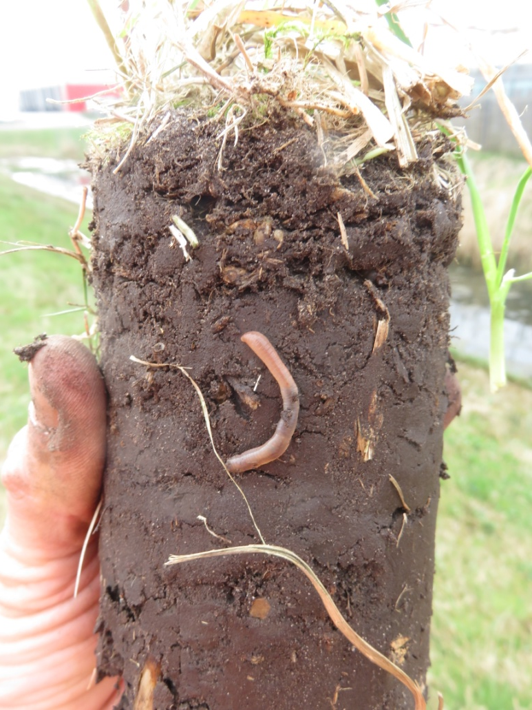
Verhouding van het aantal soorten per type April

Slide 10
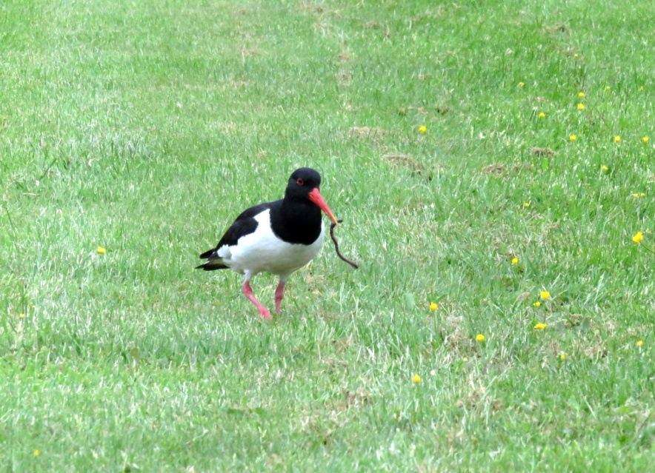
Verhouding van het aantal soorten per type April

Slide 11
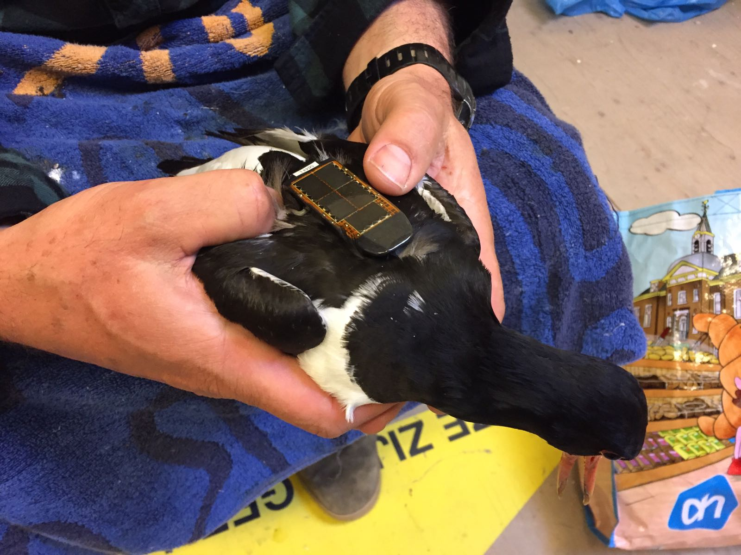
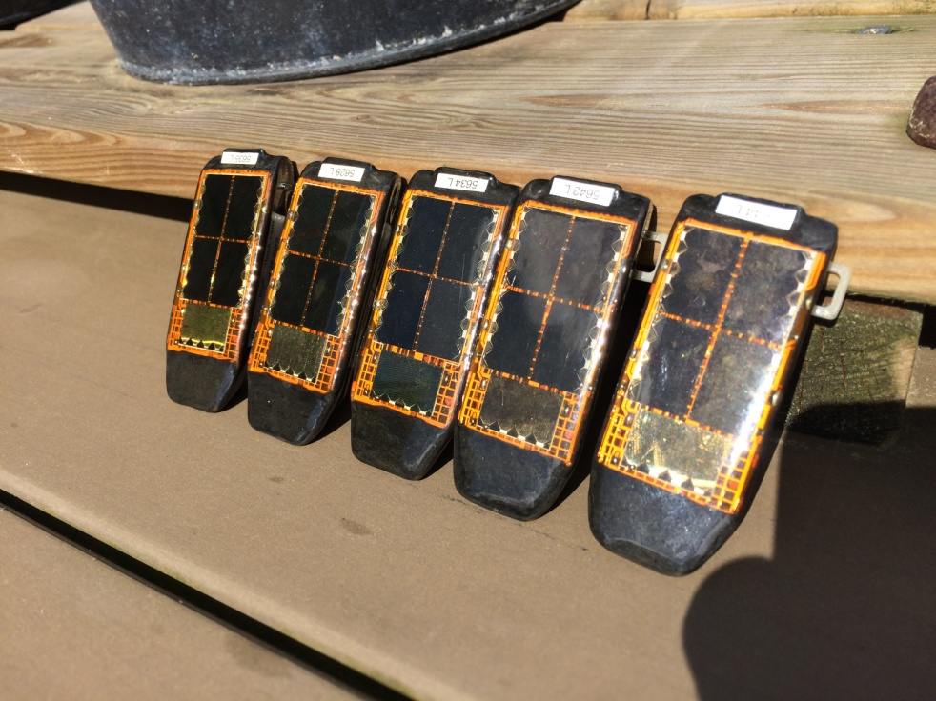
Zenderonderzoek
Doelen:
-Inzicht krijgen in territorium grootte/gebruik
-Inzicht in ligging en omvang foerageergebieden
-Inzicht in tijdsbesteding
Met hulp van:
Bruno Ens (Sovon Vogelonderzoek)
Henk Jan van der Kolk (nioo.knaw.nl)
Kees Oosterbeek (Sovon)
Financieel mogelijk gemaakt door:
Prins Bernard Cultuurfonds Drenthe, gemeente Assen, IJsvogelfonds en de Waterleiding Maatschappij Drenthe (WMD).

Slide 12
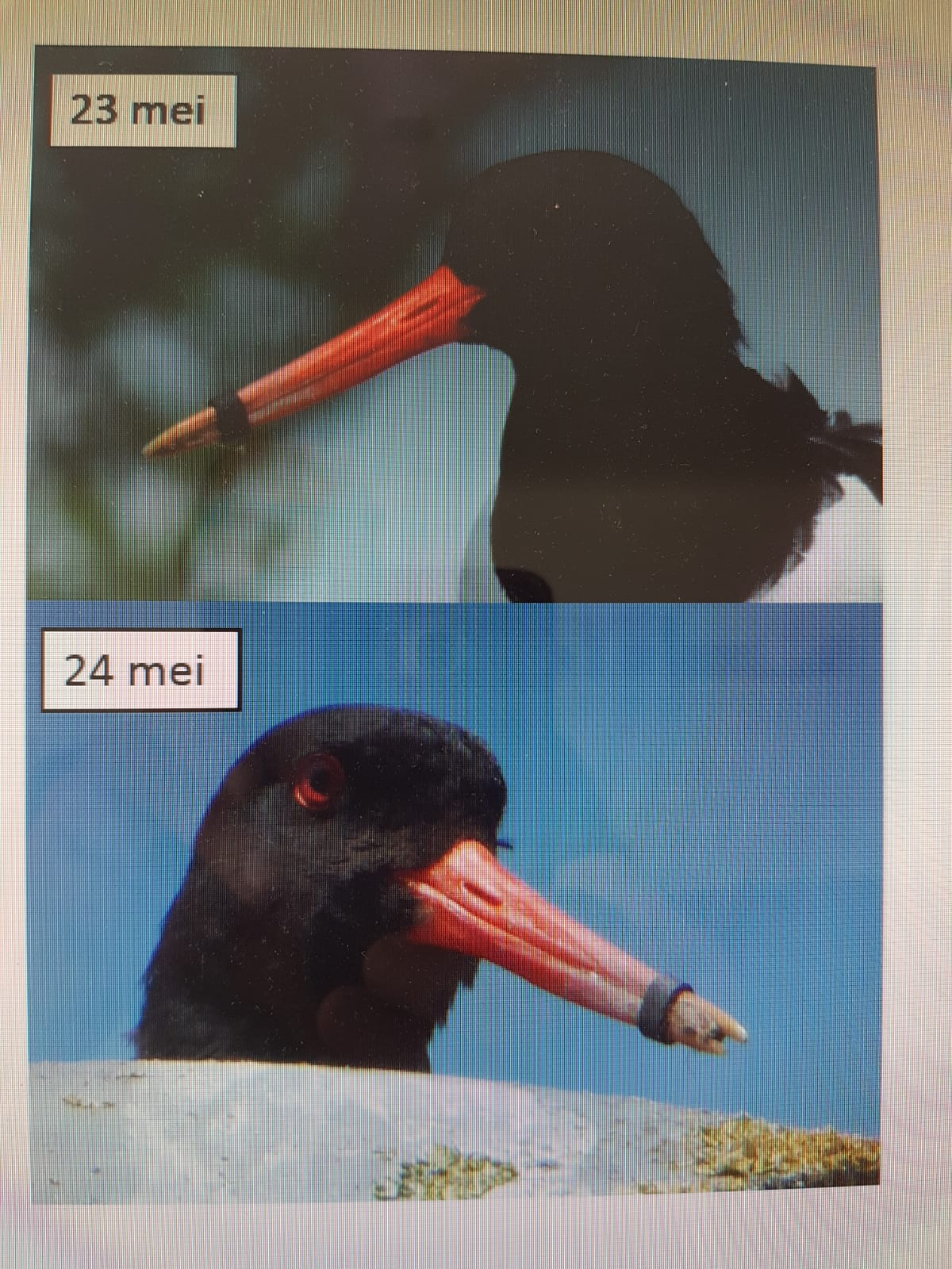
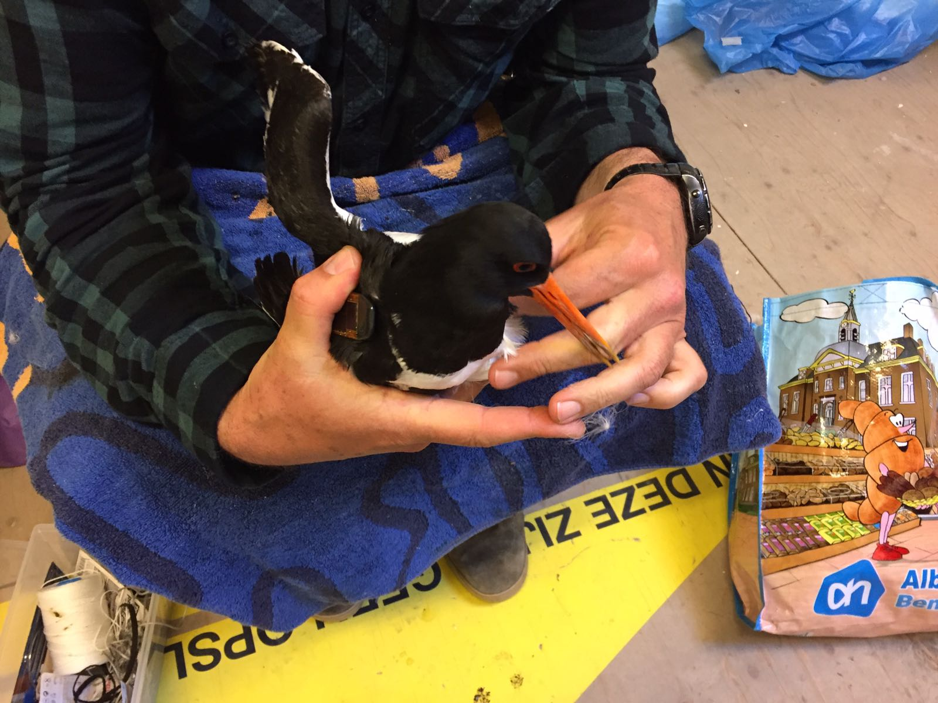
PECH!!!!

Slide 13
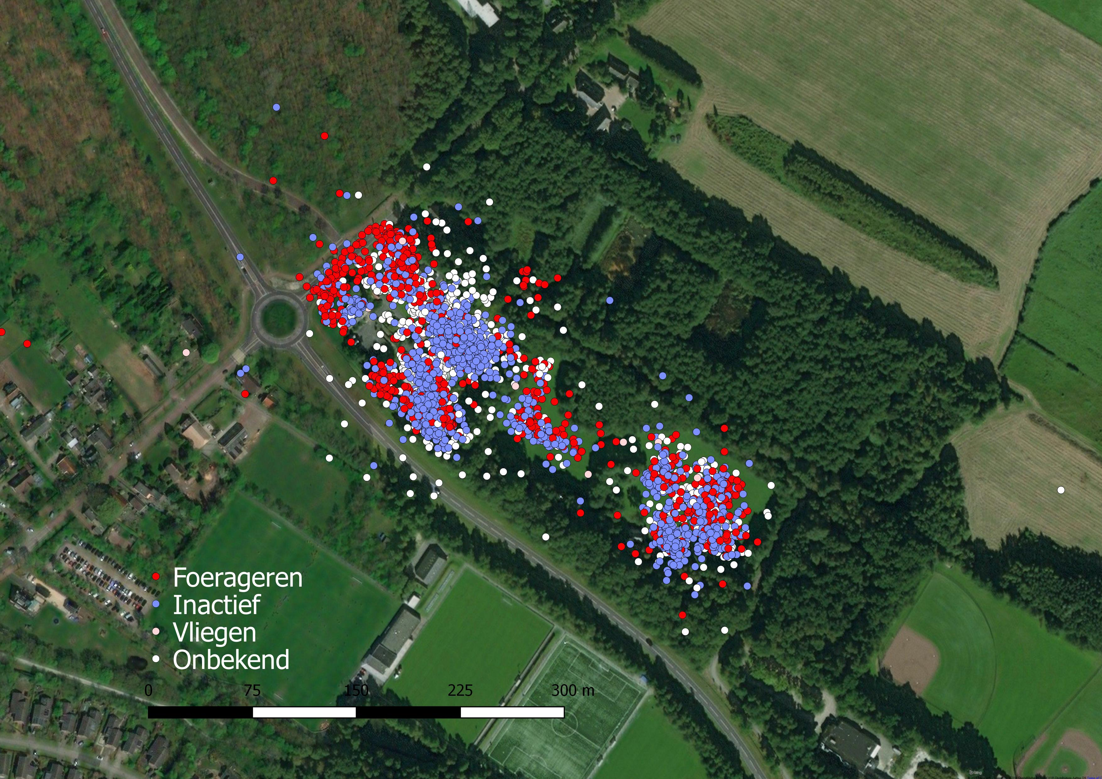
3635
Nest
Buurterritorium
Asserboys
The Pioniers

Slide 14
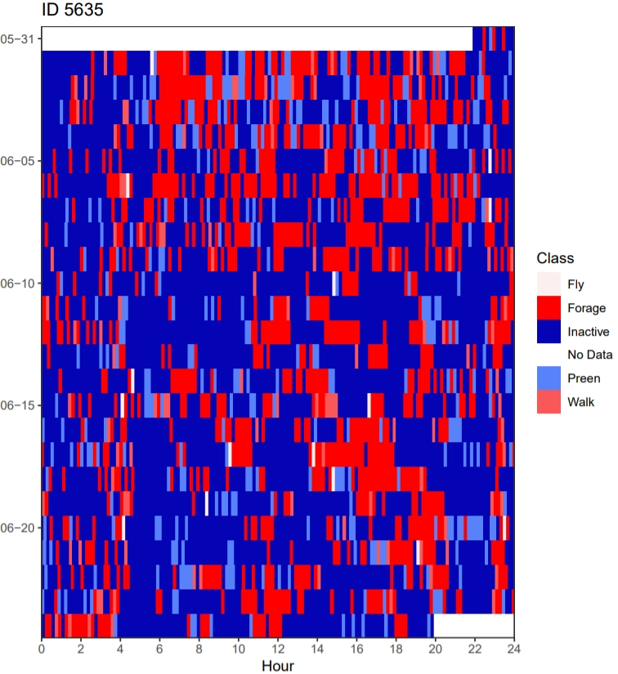
2e legsel??

Slide 15
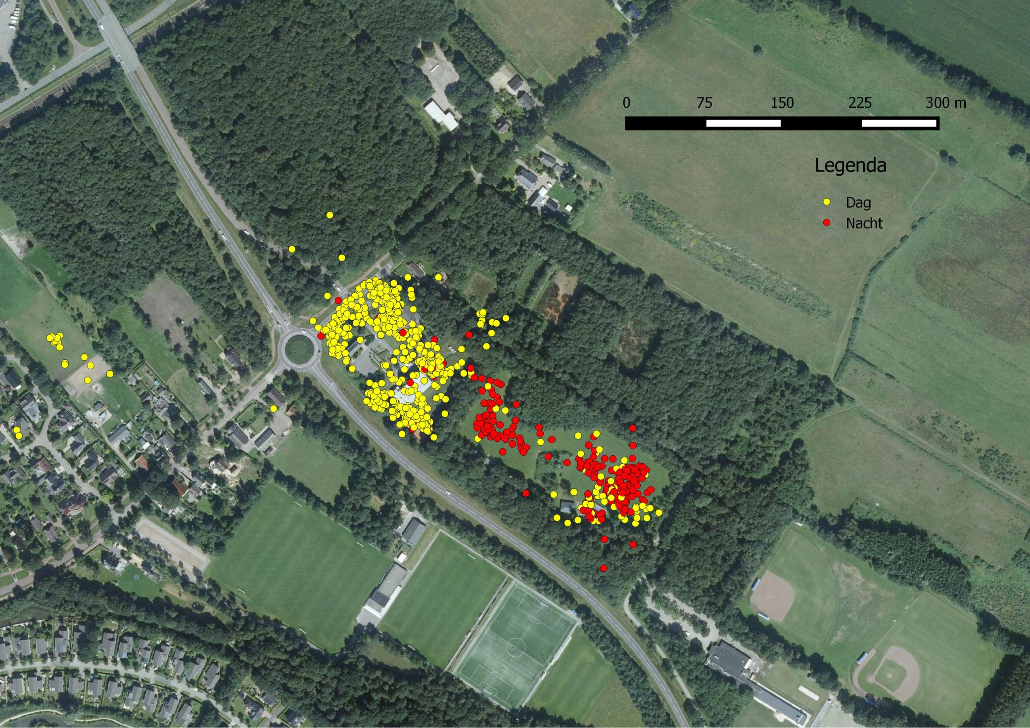

Slide 16
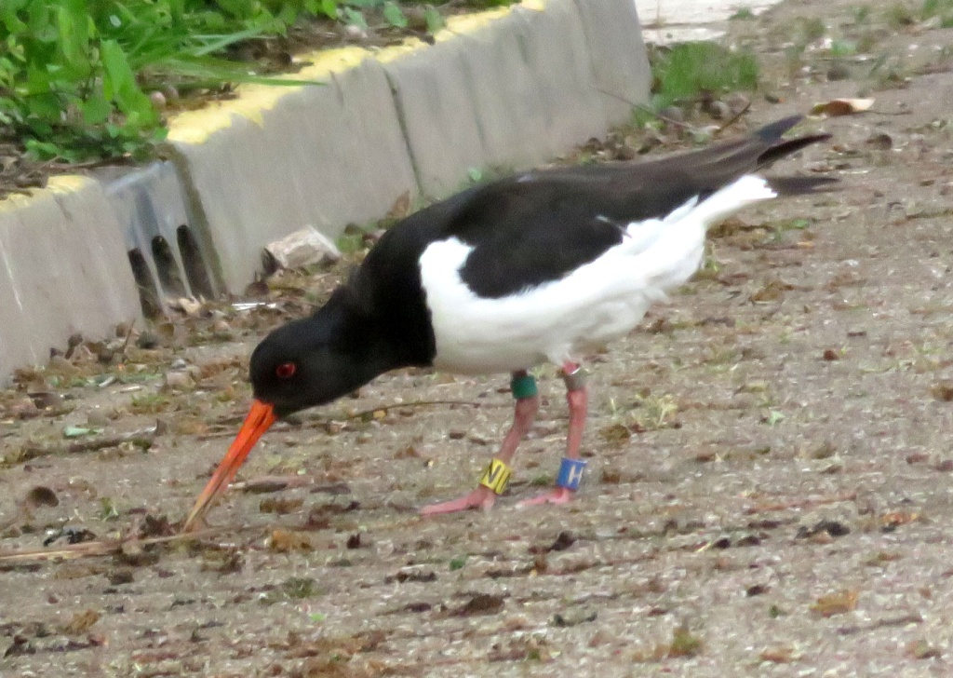
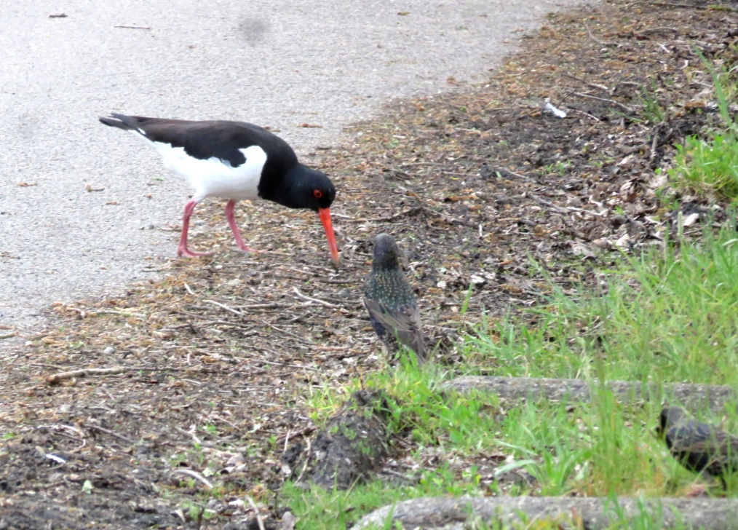
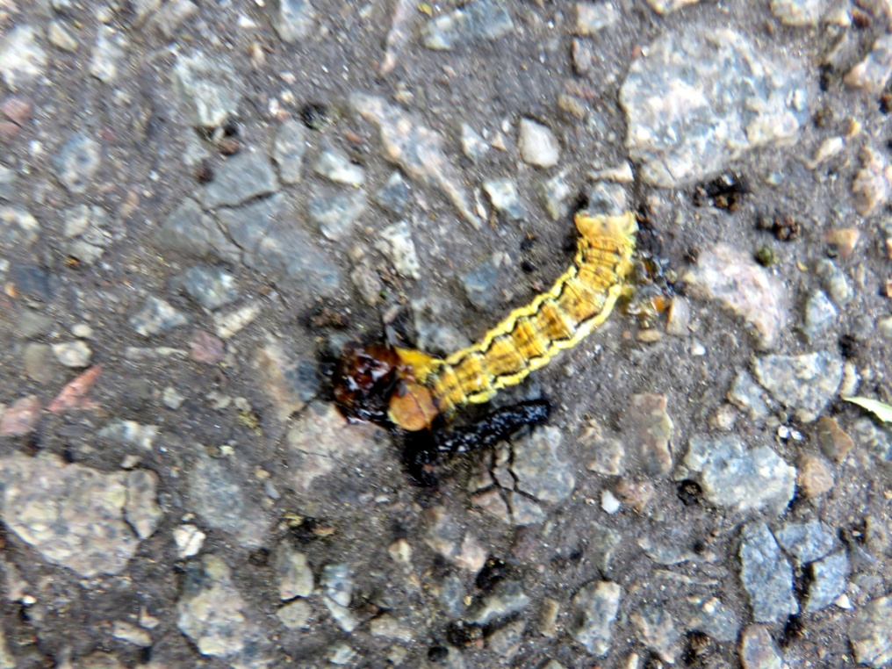
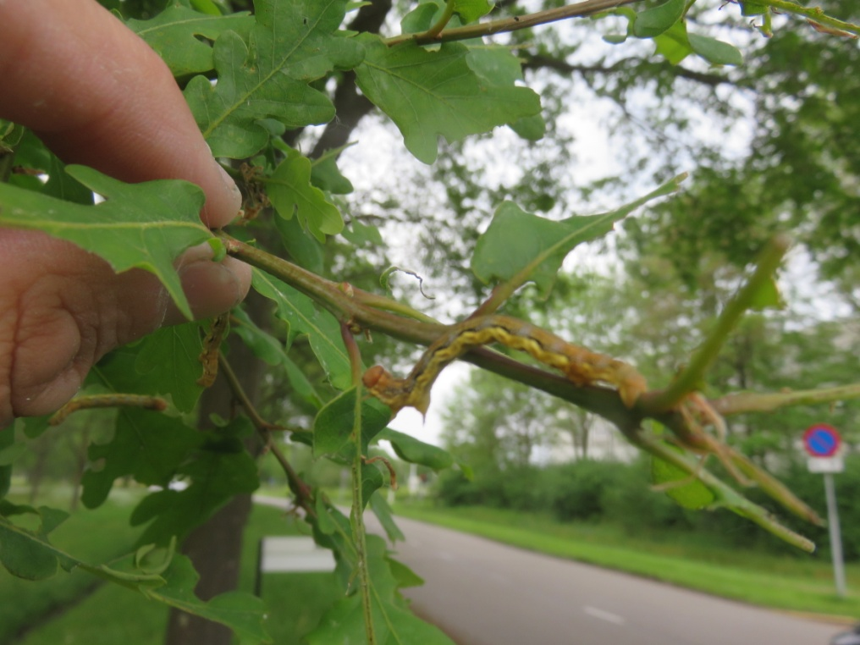

Slide 17
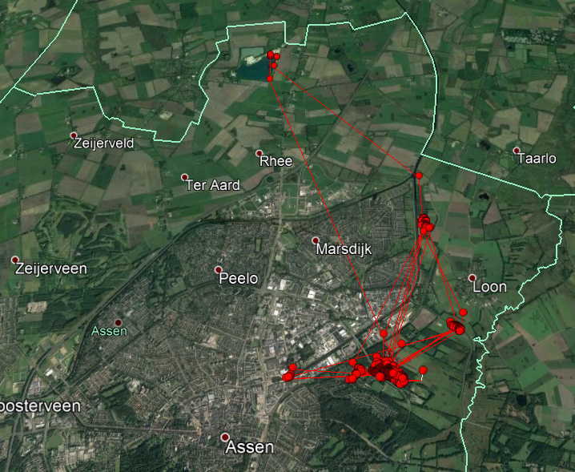

Slide 18
3642

Slide 19
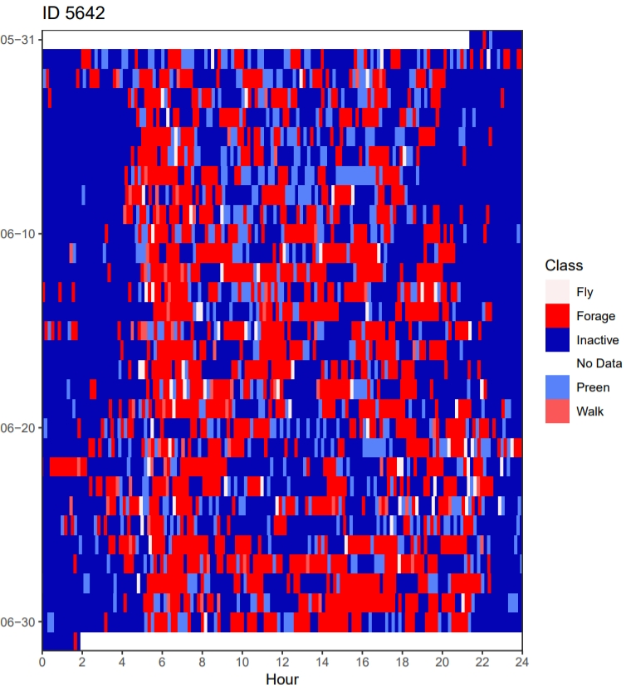
2e legsel

Slide 20
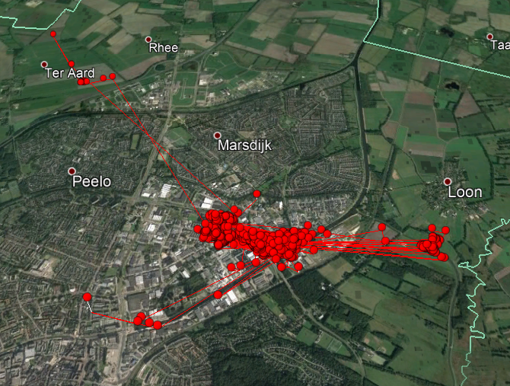

Slide 21
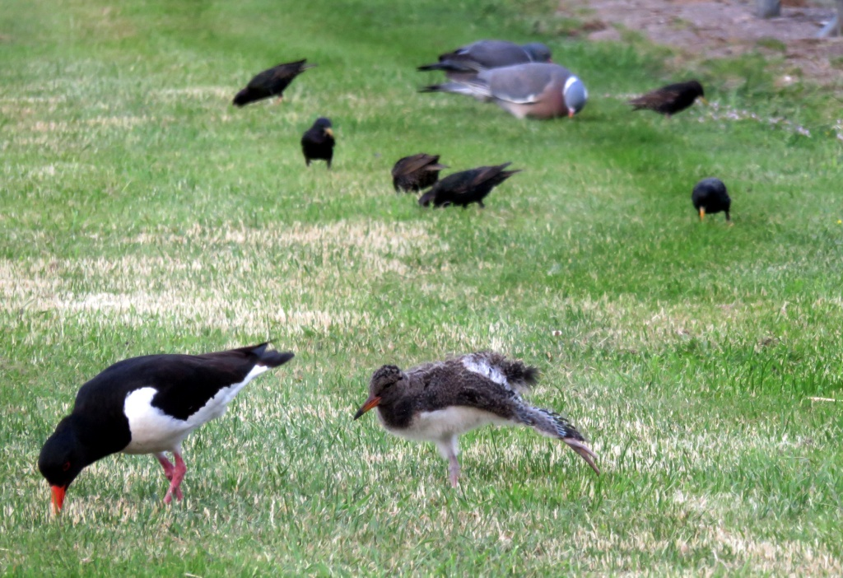
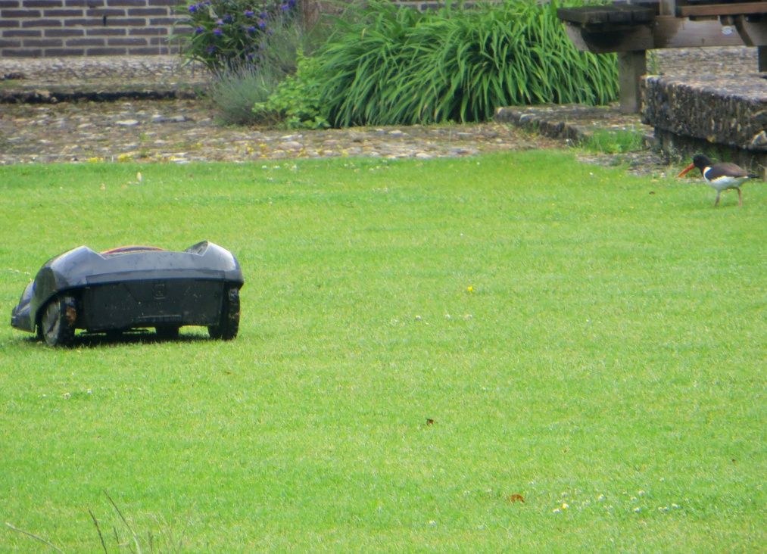
Enkele conclusies
-Territoria 2-11 ha groot
-Binnen territorium ca. 50-80 are
foerageergebied
-Specifieke foerageerplekken
-Nachtelijk foerageren op nog specifiekere
plekken
-Gazonbeheer duidelijk preferent
-Er wordt aanvullend voedsel in
agrarisch gebied

Slide 22
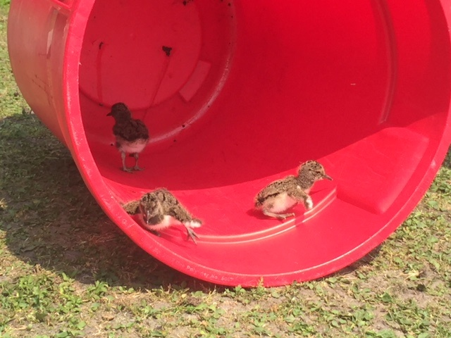
Vragen?

